Slide 1
Ontwerp en ontwikkeling van een testraamwerk installer
Pieter-Jan Robrecht
R0448690
Notes:
Goede morgen iedereen
Voor de mensen die mij niet kennen ik ben Pieter-jan Robrecht
Het onderwerp van mijn master is het ontwerp en ontwikkelen van een testraamwerk installer.
Een onderwerp dat komt van televic rail in izegem.

Slide 2
Overzicht
Situering
Fase 1
Demo
Reflectie
Fase 2 – 3
Planning
Notes:
Tijdens deze presentatie ga ik het hebben over de situatie waarin televic zich momenteel in bevindt en wat een oplossing zou kunnen zijn.
Hierna bespreek ik fase 1 van mijn master. Deze is al grotendeels afgerond en daar zal ik daar dan ook een demo over geven.
Vervolgens ga ik uitleggen wat ik van plan ben om te doen in fase 2 en 3 en hierna reflecteer ik even over het werk dat ik tot op heden heb geleverd en het werkt dat nog geleverd moet worden.

Slide 3
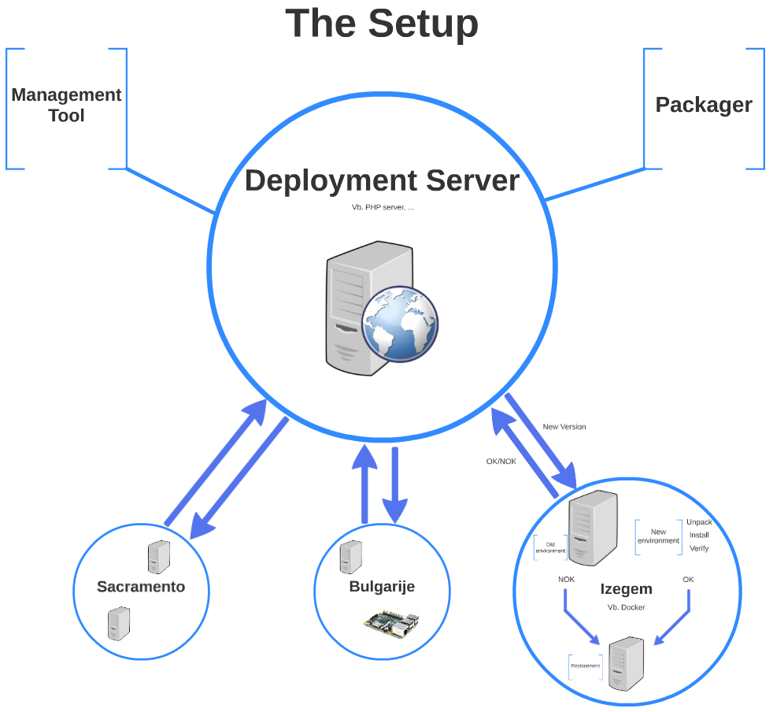
Situering
Notes:
Televic Rail heeft een framework ontworpen voor het testen van hun producten.
Dit framework werd oorspronkelijk ontworpen om op verschillende testtorens te draaien, maar is ondertussen aangepast om ook op gewone computers te draaien.
Het framework bestaat uit verschillende bibliotheken en drivers om correct te kunnen communiceren met hun te testen producten.
Het installatie process van dit framework is een hele klus en foutgevoelig
Tijdens dit jaar is mijn doel om een prototype te produceren die een oplossing biedt voor hun probleem.
Op de slide zijn we de algemene structuur:
-Centraal de deployment server. Deze staat in voor het verspreiden van de nieuwe installers en het verzamelen van informatie van de verschillende environments.
-Rechts zien we de packager. Deze gaat de verschillende installers produceren.
-En onderaan zien we verschillende sites met verschillende testtorens en computers.

Slide 4
Situering
Rekening houden tijdens het ontwerpen met:
Schaalbaar
Cross-platform
Robust
Rapportering
Notes:
Bij het ontwerpen van mijn oplossing zijn er enkele punten waar ik vooral rekening mee moest houden
Een eerste punt is schaalbaarheid. Het raamwerk moet geinstalleerd worden op verschillende systemen en dit aantal zal alleen maar toenemen.
Naar de toekomst toe moet de oplossing ook cross platform zijn. Momenteel draait het raamwerk op windows maar de toekomst toe zal linux ook gebruikt worden
De producten die televic produceert moeten voldoen aan strenge veiligheidsnormen. Er moet dus voor gezorgd worden dat het system correct geinstalleerd wordt. Hiernaast moet er ook een rollback mogelijk zijn als er iets fout loopt.
Door het automatiseren wordt het mogelijk om allerlei informatie op te slaan en rapporten te generen. Deze rapportering is voor het bedrijf belangrijk zodanig dat zij kunnen zien waar wat allemaal goed en fout loopt.

Slide 5

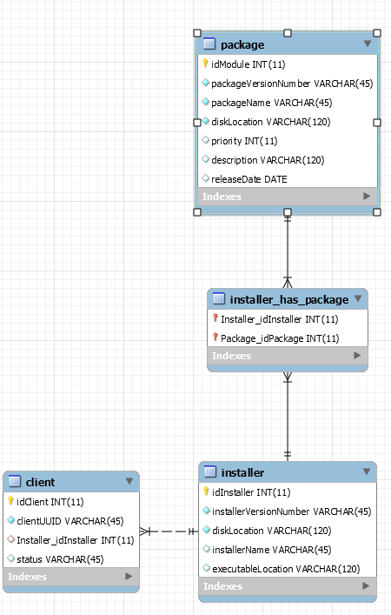
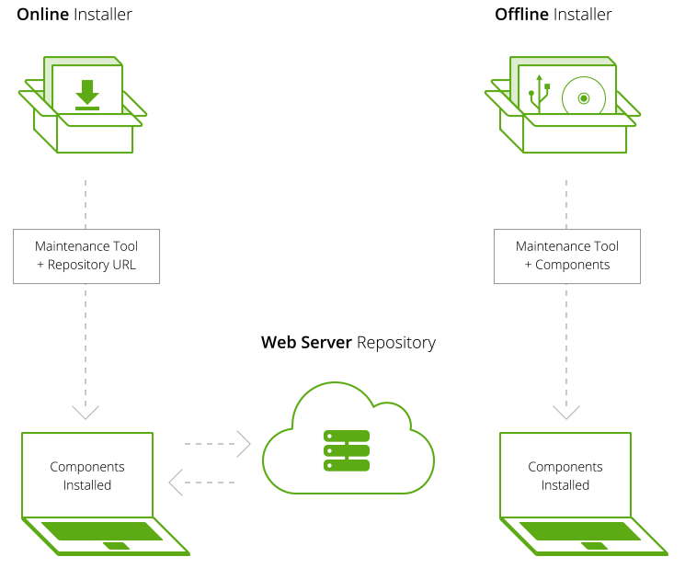
Fase 1 – Packager
Qt installer framework
Cross-platform installers
Command line interface
Koppelt packages
Gekoppeld aan database
Produceert executable
→ Cross-platform belangrijk
Notes:
Fase 1 bestaat uit het ontwerpen van de packager
Hiervoor gebruik Qt installer framework. Met deze command line tool is het mogelijk om cross platform installers te maken.
Met behulp van een specifieke folderstructuur en XML bestanden kan een executable gemaakt worden die dan door de deployment server kan verspreid worden
In de demo zit de packager ingebouwd in de deployment server.

Slide 6
Demo

Slide 7
Reflectie
Deployment server niet schaalbaar
Online installer gebruiken
Memory footprint verkleinen
Notes:
Nu dat we de demonstratie achter de rug hebben, kunnen we er al opmerkingen over maken.
De eerste stappen zijn gezet in de goede richting. Er wordt een installer gecreeerd die alles kan wat deze moet doen. Maar er zijn wel

Slide 8
Fase 2 – Deployment Server
Java
Client – Server communicatie met RMI
→ Schaalbaarheid, rapportering belangrijk

Slide 9
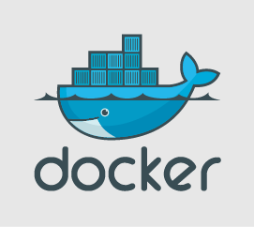
Fase 3 – Deployment Environment
Docker
Werkt met containers
Lichter dan virtuele machine
Error checking
Rollback
→ Schaalbaarheid, robustheid belangrijk
Notes:
Voor de deployment environment zou ik docker gebruiken.
Docker is een technologie die werkt met containers. Deze containers bevat alles voor het uitvoeren van code. Een container werkt op een gelijkaardige manier als een virtuele machine, maar is lichter aangezien geen volledig guest operating system nodig is. Met Docker kunnen we dus een omgeving creeeren waarin we een installer kunnen loslaten. Mocht een fout optreden dan gebeurd deze geisoleerd en is een rollback zeer eenvoudig.

Slide 10
Planning
Voor eind December:
Onderzoek afgerond
Schrijven van de eerste hoofdstukken
Packager afgewerkt
Tweede semester:
Implementatie Server
Implementatie Environment

Slide 11
Vragen/Opmerkingen?

